Slide 1
Букви е, о, и у прикметникових суфіксах –ев- (-єв-), -ов- (-йов-, -ьов), -ин-, -ін-(-їн-), -ичн-, -ічн- (-їчн-)

Slide 2
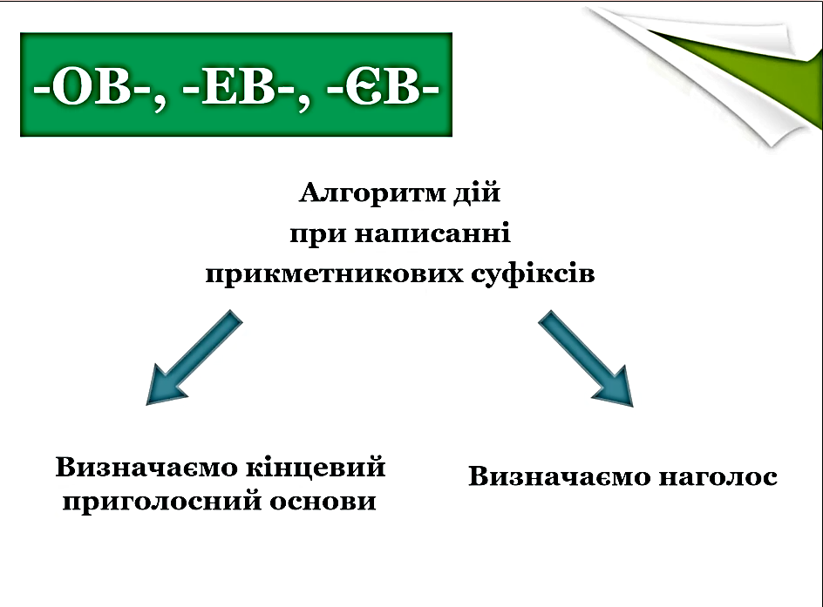

Slide 3
Ігрове завдання «Третє зайве»
Проаналізувати написання прикметникових суфіксів у поданих рядах словосполучень. Виділити зайве. Свій вибір обґрунтувати.
1. Дуб..вий гай, коричн..ве пальто, лісник..ва хата.
2. Малин..ве варення, сталев..й трос, емал..вий казан.
3. Брат..ва ідея, франк..ві твори, стал..вий кран.
4. Крем..ве плаття, вишн..вий джем, метал..вий стіл.
5. Ондатр..ва шапка, батьк..ва порада, марганц..вий розчин.

Slide 4
Вибірково-розподільна робота на основі конструювання
Від поданих іменників утворити присвійні прикметники у формі чоловічого роду. Записати їх до відповідної колонки таблиці.
Суфікс -ин- (після приголосного) | Суфікс -ін- (-їн) (після голосного)
Галя, Марія, Маруся, Надія, тітка, Ольга, сестра, бабуся, Софія, дочка, Наталя.

Slide 5
Диктант на дружбу
Списати, замість крапок уставляючи потрібні букви. Виділити суфікси, пояснити їх уживання.
Березн..вий, грош..вий, сутт..вий, овоч..вий, служб..вий, ді..вий, алюміні..вий, ситц..вий, святк..вий, дощ..вий, бой..вий, значенн…вий, нуль..вий, стиль..вий, кра..вий, марш..вий, со..вий, дуб..вий, слив..вий, магні..вий, підсумк..вий, борщ..вий.

Slide 6
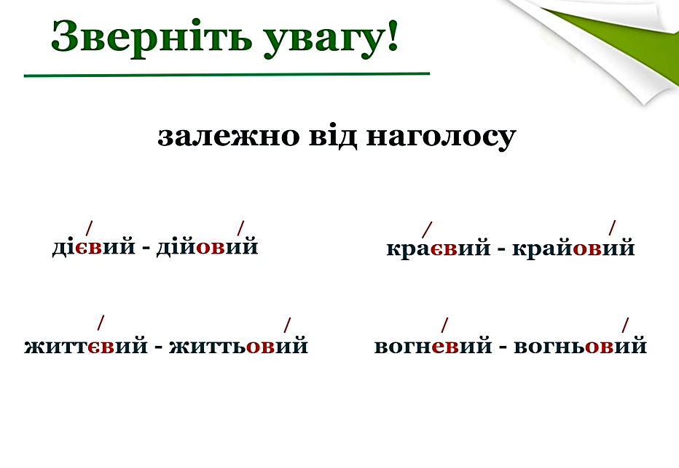

Slide 7
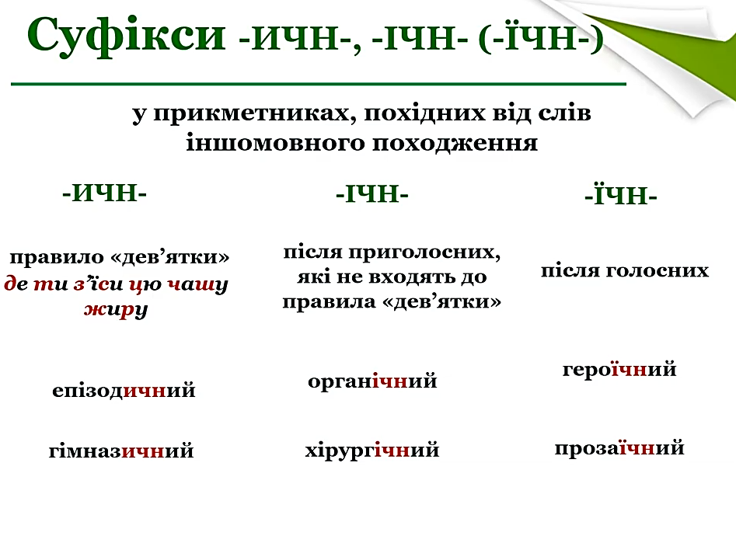

Slide 8
Домашнє завдання
Скласти словниковий диктант до теми.

